Slide 1
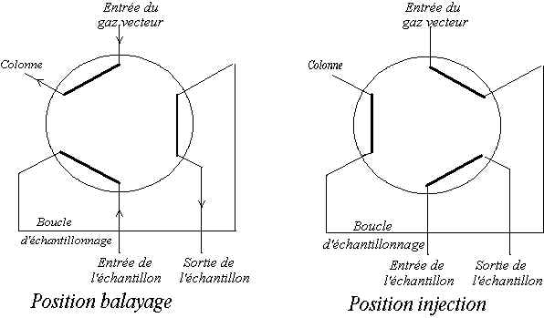
VANNE D’INJECTION CPG
balayage
injection

